Slide 1



Особенности по проведению итогового собеседования по русскому языку
в 2024/2025 учебном году

Slide 2



Инструктивные и методические материалы
Федеральный уровень
Порядок проведения государственной итоговой аттестации по образовательным программам основного общего образования, утвержденный приказом Министерства просвещения Российской Федерации и Федеральной службой по надзору в сфере образования и науки от 04.04.2023 года № 232/551 (зарегистрирован в Минюсте РФ от 12.05.2023 года, рег.№73292);
письмо Рособрнадзора от 07.11.2024 №10-744 «О графике внесения сведений в ФИС и РИС на 2024-2025 учебный год»;
методические рекомендации по организации и проведению итогового собеседования по русскому языку в 2025 году (приложение к письму Рособрнадзора от 29.10.2024 №02-311.
Региональный уровень
приказ Министерства образования и науки Республики Калмыкия от 28.02.2019 года №253 «Об утверждении Порядка организации и проведения итогового собеседования по русскому языку для обучающихся IX общеобразовательных школ на территории Республики Калмыкия»;
приказ Министерства образования и науки Республики Калмыкия от 18.12.2024 года №1666 «Об организации и проведении итогового собеседования по русскому языку на территории Республики Калмыкия в 2024-2025 учебном году».

Slide 3

Итоговое собеседование как условие допуска к ГИА по образовательным программам основного общего образования
Выпускники 9 классов

Slide 4
Сроки проведения итогового собеседования по русскому языку
в 2024-2025 учебном году
12.02.2025г. (вторая среда февраля) | 12.03.2025г. (вторая рабочая среда марта) | 21.04.2025г. (третий понедельник апреля)
Продолжительность итогового собеседования для каждого участника составляет
примерно 15-16 минут.
Для детей с ОВЗ, детей-инвалидов, инвалидов продолжительность итогового собеседования увеличивается на 30 минут и составляет в среднем 45 минут.

Slide 5
148 пунктов проведения итогового собеседования по русскому языку.
3 ППИС на дому
3372 участника.
из них детей-инвалидов, инвалидов, детей с ОВЗ – 107
человек.

Slide 6
Повторно к итоговому собеседованию в текущем учебном году в дополнительные 12 марта
и 21 апреля 2025 года допускаются:
получившие на итоговом собеседовании неудовлетворительный результат («незачет»), но не более двух раз и только в дополнительные сроки;
не явившиеся на итоговое собеседование по уважительным причинам (болезнь или иные обстоятельства), подтвержденным документально;
не завершившие итоговое собеседование по уважительным причинам (болезнь или иные обстоятельства), подтвержденным документально.

Slide 7
Внимание! Участникам запрещено иметь при себе средства связи, фото, аудио и видеоаппаратуру, справочные материалы, письменные заметки и иные средства хранения и передачи информации.

Slide 8
Проведение апелляций не предусмотрено. При получении повторного неудовлетворительного результата возможна проверка ответа участника экспертами другой ОО.
Результат итогового собеседования как допуска к ГИА действует бессрочно.
Ознакомление обучающихся с результатами итогового собеседования по русскому языку осуществляется в образовательных организациях, в которых обучающиеся осваивают образовательные программы основного общего образования, дата объявления результатов итогового собеседования 12.02.2025г. не позднее 24 февраля 2025 года.

Slide 9
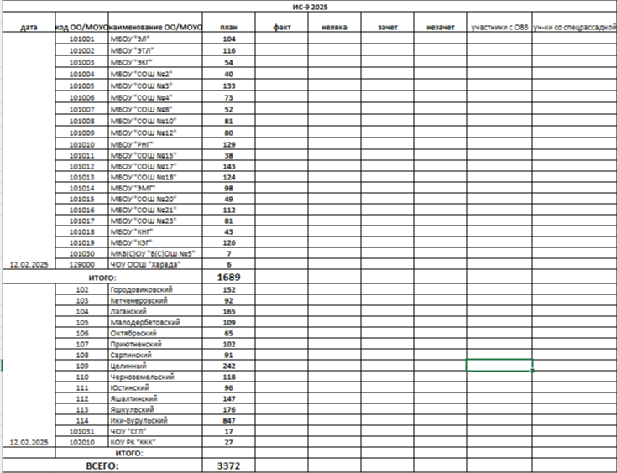
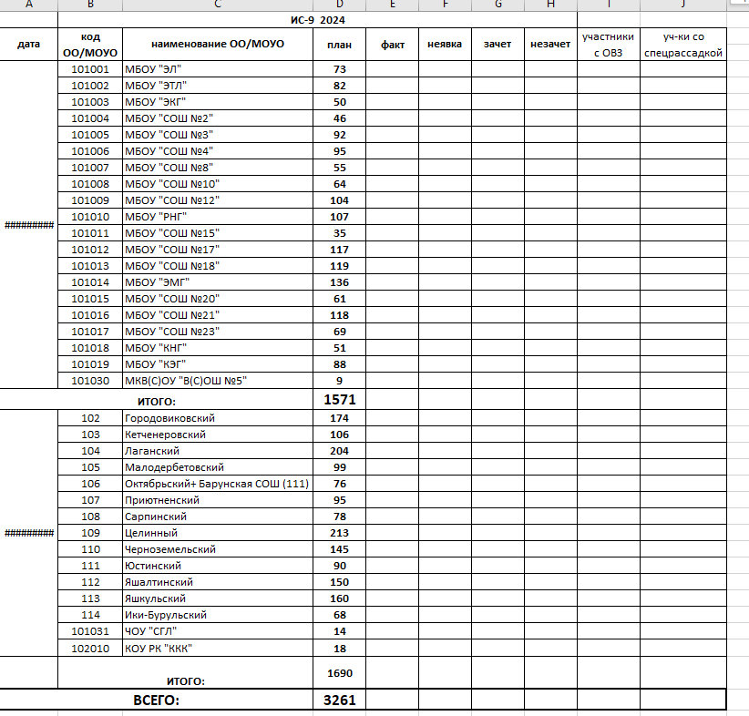
В день проведения необходимо заполнить Google-таблицу
Ссылка будет направлена 12.02.2025

Slide 10
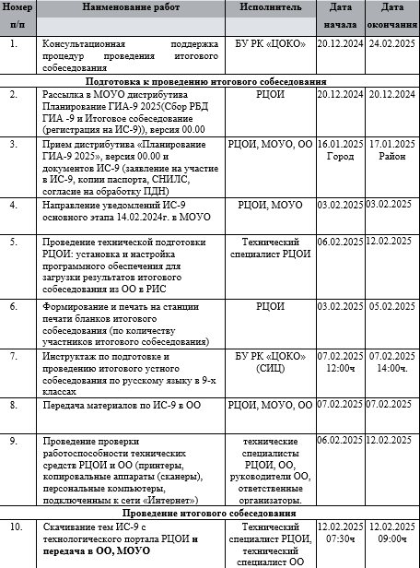
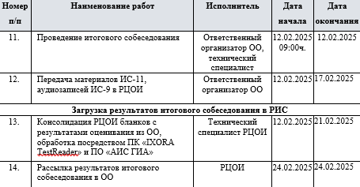
coko08.ru
Раздел ГИА

Slide 11
САЙТ: COKO08.RU
ЭЛ.ПОЧТА:
Контактная
информация
COKO08@MAIL.RU
ТЕЛ: 8(84722)39090

